Slide 1
Qualitäts-sicherung
Tessa Haschtschek
Severin Neuner
Kevin Mangold
Nicholas Dickel
Florian Schmidt
Team Edge
Prüfung der Coding Conventions

Slide 2
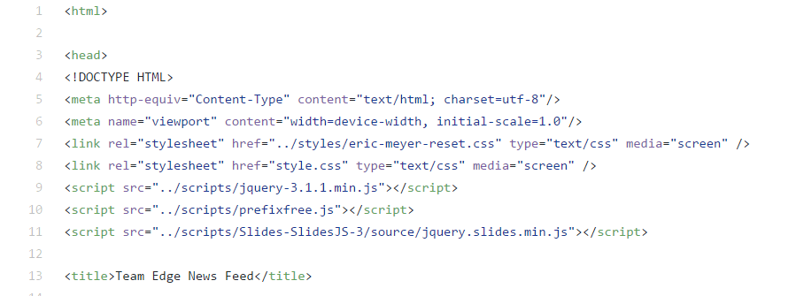
HTML
Optional noch die Sprache festlegen
Team Edge
Als erste Zeile im Code
Zeichenset, Titel und Viewport sind gesetzt

Slide 3
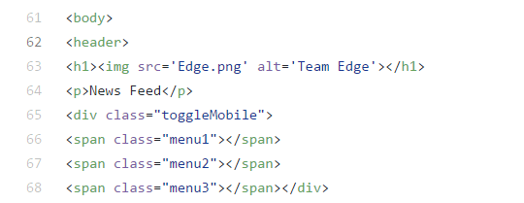
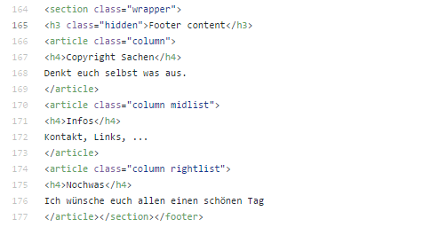
Alternative angeben, aber auch Höhe und Breite definieren
HTML
Elemente immer schließen
Team Edge
Attributwerte in Anführungszeichen, keine Leerzeichen
Element- und Attributnamen
klein

Slide 4
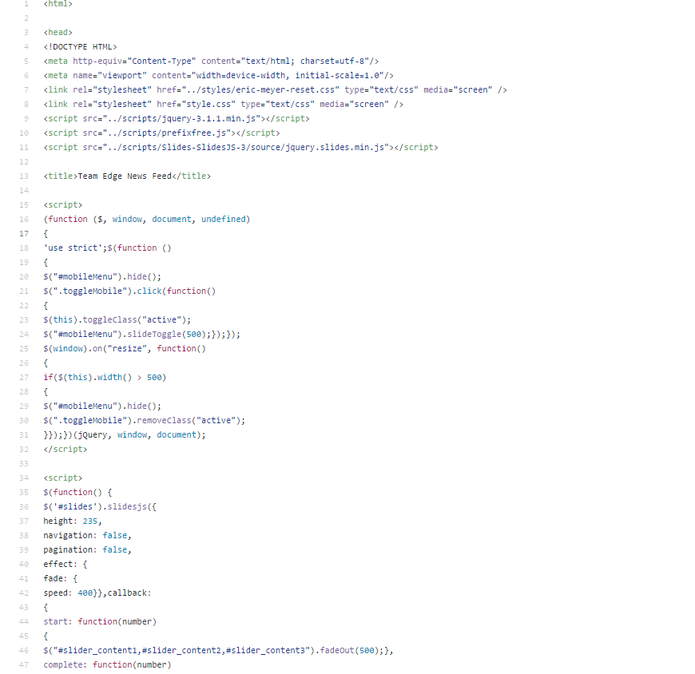
HTML
Team Edge
Lange Codezeilen vermeiden
Möglichst wenig Einrückungen und Absätze

Slide 5
HTML
Team Edge
Simplen Syntax verwenden um das Stylesheet einzubinden
Genauso simpler Syntax bei Einbindung von JavaScript
Dateinamen kleingeschrieben

Slide 6
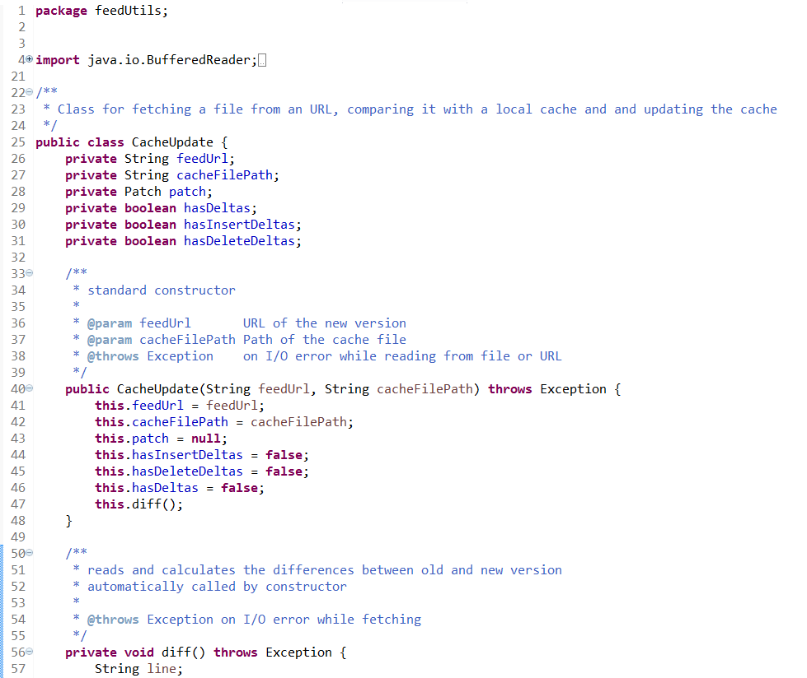
JAVA
Als erste Zeilen im eigentlichen Code
Team Edge
Deklarationen untereinander
Kein Leerzeichen vor der runden Klammer
Reihenfolge der Class und Interface Deklarationen
Pro Zeile ein Statement

Slide 7
JAVA
..und vieles mehr:
For, while, do-while, switch, if/if-else/if else-if else, return, try-catch Statements: genaue Formatierung
Leerzeichen/Leerzeilen
Naming Conventions
…
Team Edge

Slide 8
Team Edge
Team Edge

